Slide 1
Python for Data Analysis
資料探勘
講者:楊翔斌
n07061033@mail.ncku.edu.tw
1

Slide 2
大綱
1.一般方法簡述
2.線性模型
2. 圖表介紹
2

Slide 3

一般方法簡述
數據預整理
數據分為訓練集、測試集及驗證集
將數據分成訓練及測試，會再分出驗證集驗證測試集的準確性
選擇模型及適當參數
以訓練集建立模型
以測試集帶入
模型測試準確性
測試及驗證集驗證該模型，檢視fitting效果(overfitting或fitting不夠)
3

Slide 4
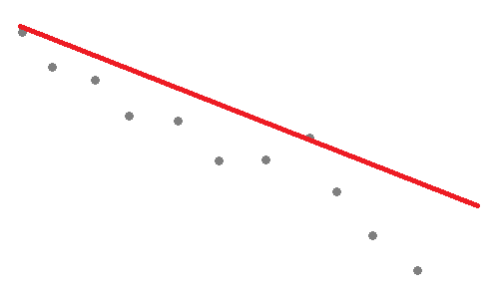
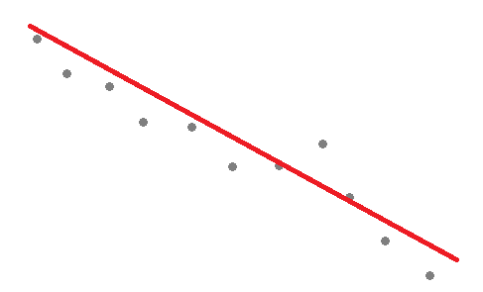
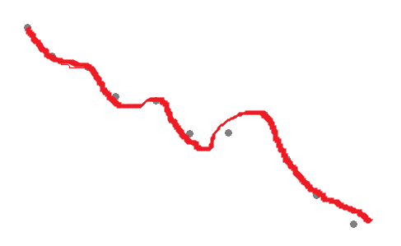
一般方法簡述
overfitting & under fitting
under fitting
誤差
測試集
fitting
訓練集
模型複雜度
over fitting
4

Slide 5
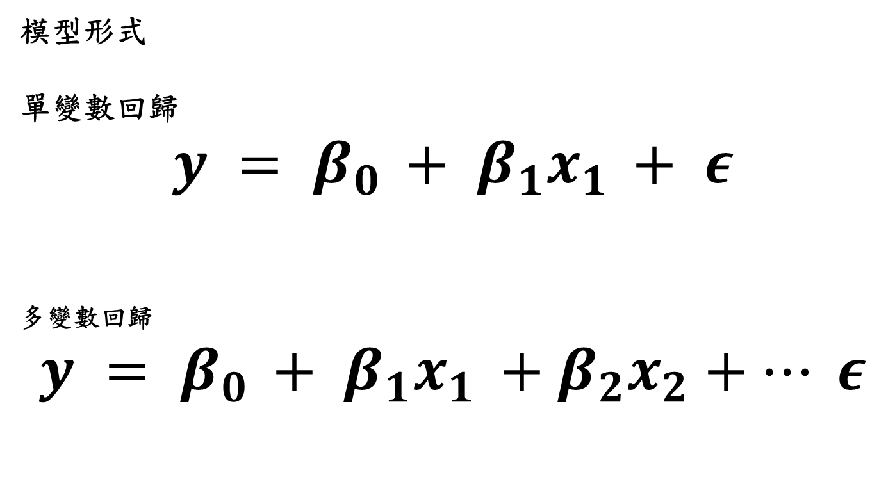
線性模型
模型形式
單變數回歸
$$y = β_{0 }+ β_{1}x_{1 }+ ε$$
多變數回歸
$$y = β_{0 }+ β_{1}x_{1 }+β_{2}x_{2}+… ε$$
依變數 y軸截距 直線 獨立 誤差
斜率 變數
依變數 y軸截距 直線 獨立 直線 獨立 誤差
斜率 變數 斜率 變數
5

Slide 6
線性模型
優點:操作容易、簡單易了解
缺點:模型過於簡單，預測結果不準
學習重點:評估模型準確率、
選擇適當變數
避免過度學習
6

Slide 7
線性模型
Code:
import statsmodels.api as sm
from statsmodels.stats.outliers_influence import summary_table
from sklearn.cross_validation import #用於分割資料
feature_cols = ["blood pressure","specific gravity","blood glucose random","packed cell volume"]
x=sm.add_constant(data1_new[feature_cols])
y=data1_new['age']
X_train,X_test, y_train, y_test = train_test_split(x, y,
test_size = 0.25, random_state = 2018)#將數據分為訓練及待預測數集
regr=sm.OLS(y_train,X_train)#建立線性模型
res=regr.fit()
res.summary()
predata=res.predict(X_test)#以X_test數據帶入模型作預測
7

Slide 8
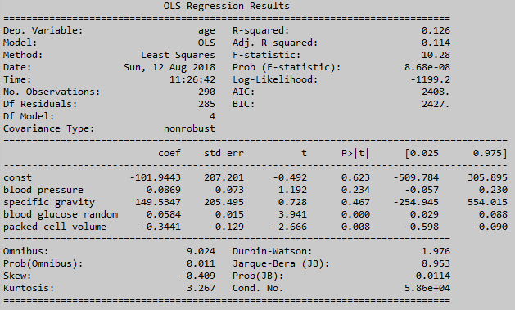
線性模型
8

Slide 9
線性模型
Code:
import statsmodels.api as sm
import pandas as pd
from statsmodels.stats.outliers_influence import summary_table
from sklearn.cross_validation import train_test_split#用於分割資料
from sklearn import datasets #呼叫內建資料集
boston = datasets.load_boston()
y = boston.target
newbo=boston.data
colu=boston.feature_names
newboston=pd.DataFrame(newbo,columns=colu)#對數據集欄命名
feature_cols = [colu]
x=sm.add_constant(newboston[feature_cols[0]])
X_train,X_test, y_train, y_test = train_test_split(x, y,
test_size = 0.25, random_state = 2018)
regr=sm.OLS(y_train,X_train)
res=regr.fit()
res.summary()
pre=res.predict(X_test)
9

Slide 10
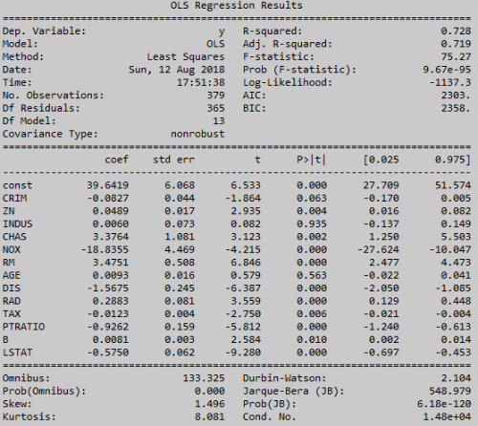
線性模型
P-value:越小表示此參數越重要
10

Slide 11
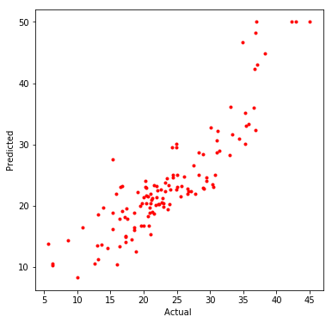
線性模型
11

Slide 12
線性模型
廣義線性模型:
使用時機:獨立變數(x)可以為連續變數及類別變數。
依變數(y)亦可以為連續變數及類別變數。
所建立模型可用於作類別判斷的預測。
類別變數需要轉成啞變數才能做fitting。
類別變數如有n個，轉成啞變數後只需用n-1個變量
作fitting即可。
12

Slide 13
線性模型
Code:
請參閱https://github.com/jasonfghx/py/tree/master/python_for_class/GLM_example
中的code
13

Slide 14
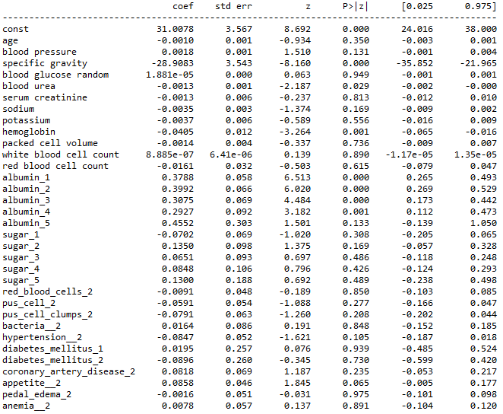
線性模型
14

Slide 15
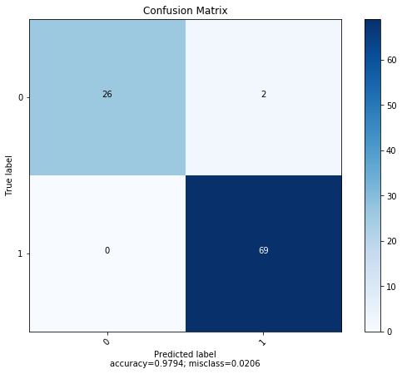
線性模型
評估類別變數預測準確性會用到混淆矩陣:
15

Slide 16
圖表介紹
16

Slide 17
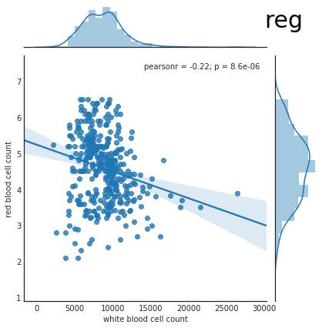
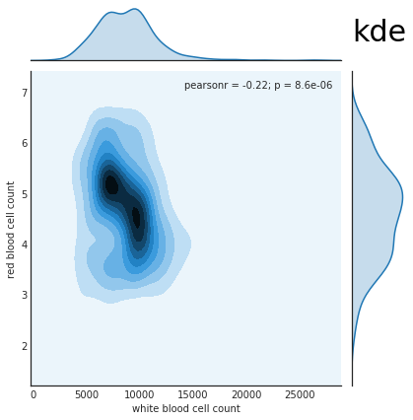
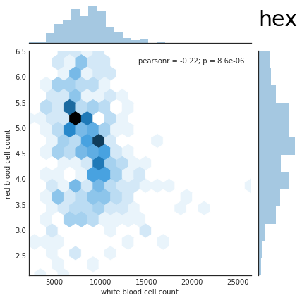
圖表介紹
jointplot:
Code:
with sns.axes_style("white"):
sns.jointplot("white blood cell count", "red blood cell count",
data=data1_new, kind=" scatter ")
plt.text(30000,8.5, "reg", size=30)#size可以調整字體大小
#kind可以選reg、kde、hex
17

Slide 18
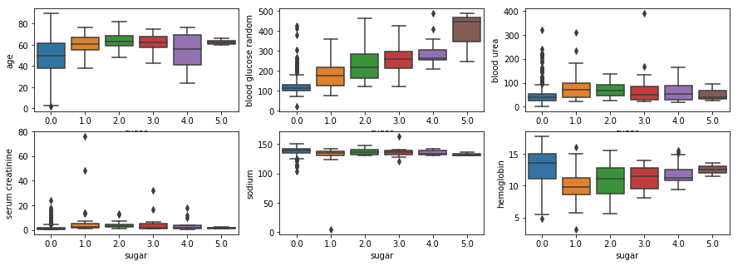
圖表介紹
其他技巧:subplot
Code:
fig,axes=plt.subplots(2,3,figsize=(15,5))
sns.boxplot(x="sugar",y="blood glucose random",
data=data1_new,ax=axes[0,1])
sns.boxplot(x="sugar",y="age",data=data1_new,ax=axes[0,0])
sns.boxplot(x="sugar",y="blood urea",data=data1_new,ax=axes[0,2])
sns.boxplot(x="sugar",y="serum creatinine",
data=data1_new,ax=axes[1,0])
sns.boxplot(x="sugar",y="sodium",data=data1_new,ax=axes[1,1])
sns.boxplot(x="sugar",y="hemoglobin",data=data1_new,ax=axes[1,2])
(0,0)
(0,1)
(0,2)
(1,0)
(1,1)
(1,2)
18

